Slide 1
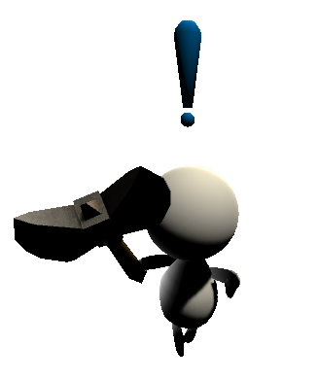
Bonzo
The Dungeon Creeper
Timothy Turturiello

Slide 2
Il gioco in breve
Stealth game: interazione con una AI
Ambiente che offre meccaniche e comportamenti da sfruttare tatticamente
Il giocatore trova proprie soluzioni
Raccogliere oggetti per costruirne di nuovi

Slide 3
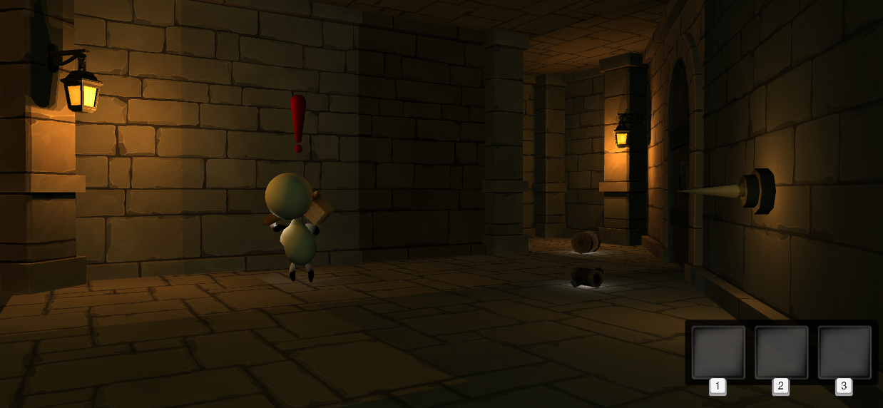
Il gioco

Slide 4
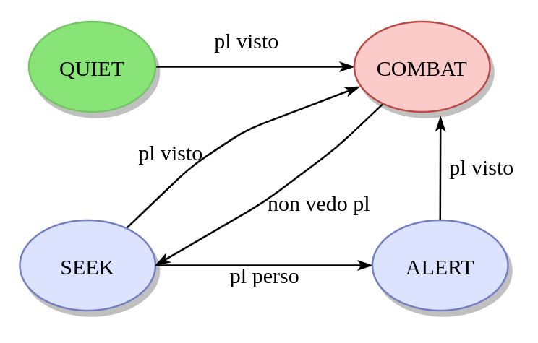
AI e FSM
pl: player

Slide 5
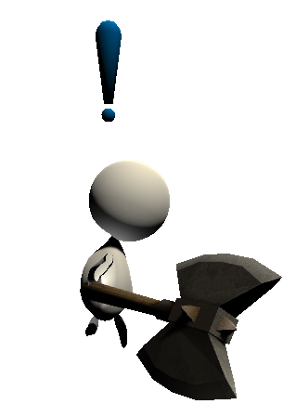

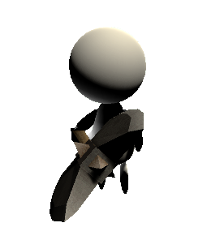
AI e FSM
QUIET
COMBAT
SEEK
ALERT
segue un percorso
comportamento tranquillo
segue il giocatore
comportamento ostile
segue il giocatore
comportamento cauto
segue un percorso
comportamento cauto

Slide 6
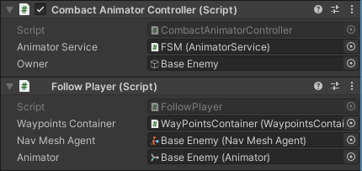

AI e FSM
Movimento: nav mesh agent
Comportamento: animator

Slide 7
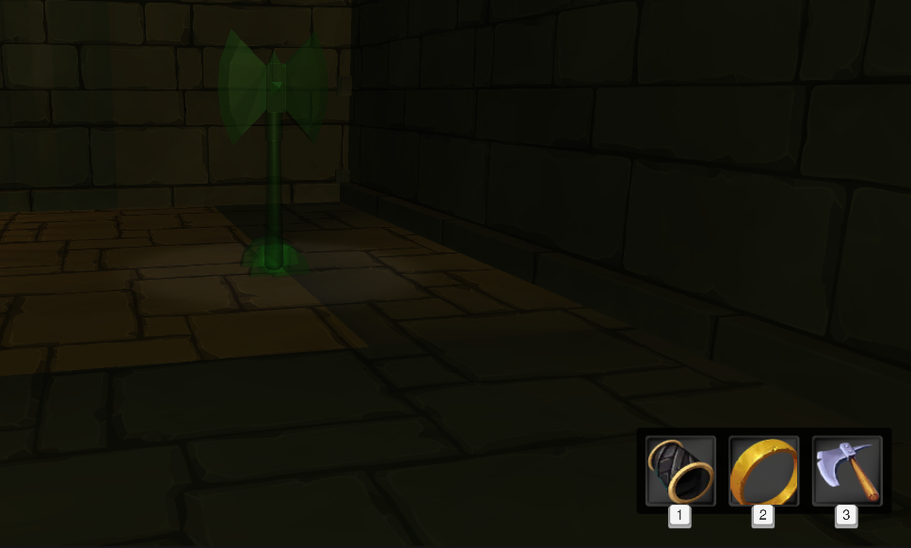
Build System

Slide 8
Come sollecitare un comportamento creativo?

Slide 9
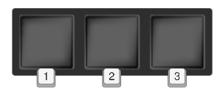
Il problema dell’inventario
raccogliere risorse per costruire trappole
Inventario ridotto => aggiungere limiti forza il giocatore ad essere più creativo

Slide 10
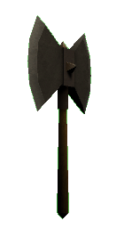
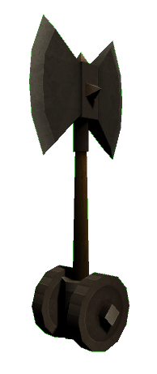

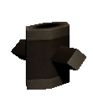
Il problema dell’inventario
In questo caso, le liste sono scomode e poco performanti...
+
+
=
?

Slide 11
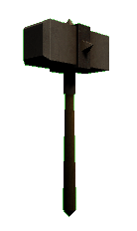
Il problema dell’inventario
In questo caso, le liste sono scomode e meno performanti...
+
+
≠
+
+

Slide 12
Il problema dell’inventario
Un primo approccio…
Comodo per meccanismi come il dynamic dispatch
+
+
=
100
010
001
111

Slide 13
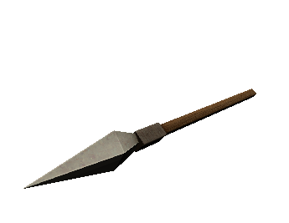
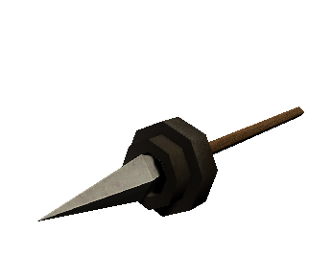
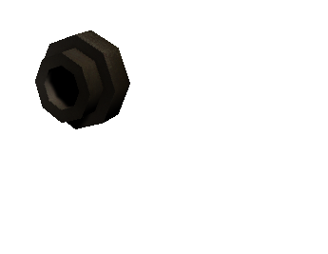
Il problema dell’inventario
Tuttavia… si può imbrogliare!
+
+
==
+
=
=
0100
0100
10000
10000
1000
11000

Slide 14
Soluzione
Aggiungere bit significativi
+
+
!=
+
=
≠
00100
00100
100000
100000
10000
110000
=01000
!=01000

Slide 15
Miglioramenti
Animator
Menu di pausa
Correzione di bug in post build

Slide 16
Grazie per l’attenzione

